Slide 1
간도협약 1
영어영문학과
21703042
김영훈

Slide 2
Contents
1
간도협약에 대해
2
간도 문제
3
간도협약 주요내용

Slide 3
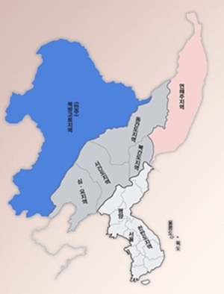
간도협약(間島協約)
- 남의 땅을 제멋대로 갈라 처먹은 천대(千代)의 도적놈들. 1909년 9월(융희 3년) ‘간도’에 대하여 청나라와 일본이 맺은 조약이다.
* 일본말 - ‘젠다오협약’
<1> 우리 한겨례의 땅 ‘간도’
조선과 청나라 사이에 놓인 섬과 같은 땅 간도
우리 선조들이 새로 개간한 땅 간도
조선의 정북과 정동 사이에 위치한 땅 간도
* 간도는 서간도와 동간도로 구분된다.
1.서간도는 압록강과 송화강의 상류지방인 백두산 일대를 가리킴
2.동간도는 ‘북간도’라고도 하는데, 혼춘 . 왕청 . 연길 . 화룡 4현으로 두만강 북부

Slide 4
간도문제(間島問題)
간도문제: 조선과 청나라의 간도에 대한 영유권 분쟁
발해가 멸망한 후 여진족이 자주 변방에 침입하였는데, 고려때는 ‘윤관’이 조선 때는 ‘김 종서’가 그들을 정벌했다. 세종대왕은 이곳에 6진(鎭)을 두었고, 이로써 여진족은 조공을 바쳐왔던 우리 땅이다. 청나라가 세위지고 여진족이 본토로 옮기자 청은 간도를 금봉지(禁封地)로 선포하고 주민의 이주를 금했다. 세월이 흘러 사람이 살지 않는 불모지처럼 방치되어 오다가 산동(山東)의 유민과 조선 유민들이 많이 잠입하여 땅을 개간하니 경계에 대한 대립과 분란이 일어났고, 청나라는 1712년 총관 ‘박권’은 회담을 통하여 경계선을 결정하는 <백두산 정계비>를 세운다.
1881년 청나라는 토문(土門)을 두만강의 두만(豆滿)발음이라 우기며 간도개척에 착수한다. 1883년 5월 조선은 정계비를 조사한 후 실제적인 증거를 들어 간도가 조선의 영토임을 주장하였지만 불리하다고 여긴 청나라가 3차례에 걸쳐 회담을 결렬시켜 별다른 성과
를 보지는 못했다.

Slide 5
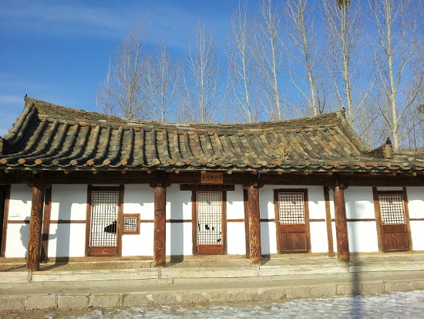
*북간도(화룡현 명동촌)에 있는 ‘윤동주 생가’

Slide 6
간도문제(間島問題) 2
1900년 대한제국 광무4년,
청나라가 약해지는 것을 틈탄 러시아는 은근슬쩍 간도를 점령하였다. 1903년 조선 조정에서는 ‘이범윤’을 북간도 관리사로 임명하였으며, 이를 청나라에 통고하였고, 거주자들에게 조세를 받아들여 간도지방의 소유권을 관철해나갔다.

Slide 7
<간도협약> 전문 주요내용
제1조
한청 양국의 국경은 도문강(토문강)으로서 경계를 이루되, 일본정부는 간도를 청나라의 영토로 인정하는 동시에 청나라는 도문강 이북의 간지를 한국민의 잡거구역으로 한다.
제2조
집거구역 내에 거주하는 한국민은 청나라의 법률에 복종하고 생명,재산의 보호와 납세, 기타 일체의 행정상의 처우는 청국민과 같은 대우를 받는다.
제3조
청나라는 간도 내에 외국인의 거주 또는 무역지 4개처를 개방한다.
제4조
장래 지린(길림)장춘(창춘)철도를 옌지(연길) 남쪽까지 연장하여 한국이 회령철도와 연결한다.

Slide 8
간도협약 2
영어영문학과
21703039
김호진

Slide 9
Contents
1
간도협약의 정의
2
간도협약의 전문 7조
3
간도협약의 의의와 평가
4
간도협약의 결과

Slide 10
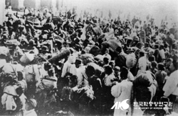
간도협약의 정의
일제는 1905년(광무 9) 대한제국의 외교권을 박탈한 뒤 청나라와 간도문제에 관한 교섭을 벌여 오다가 남만주철도 부설권과 푸 순 탄광 채굴권을 얻는 대가로 간도를 청나라에 넘겨주는 협약을 체결하였다.

Slide 11
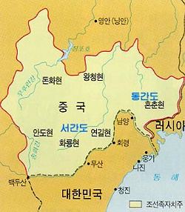
간도협약의 전문 7조
첫째, 두만강을 양국의 국경으로 하고, 상류는 정계비를 지점으로 하여 석을수로 국경을 삼는다.
둘째, 용정촌·국자가·두도구·면초구 등 네 곳에 영사관이나 영사관 분관을 설치한다.
셋째, 청나라는 간도 지방에 한민족의 거주를 승준한다.
넷째, 간도 지방에 거주하는 한민족은 청나라의 법권 관할 하에 두며, 납세와 행정상 처분도 청국인과 같이 취급한다.
다섯째, 간도 거주 한국인의 재산은 청국인과 같이 보호되며, 선정된 장소를 통해 두만강을 출입할 수 있다.
여섯째, 일본은 길회선[吉會線 : 延吉에서 會寧間 철도]의 부설권을 가진다.
일곱째, 가급적 속히 통감부 간도 파출소와 관계 관원을 철수하고 영사관을 설치한다.
간도협약

Slide 12
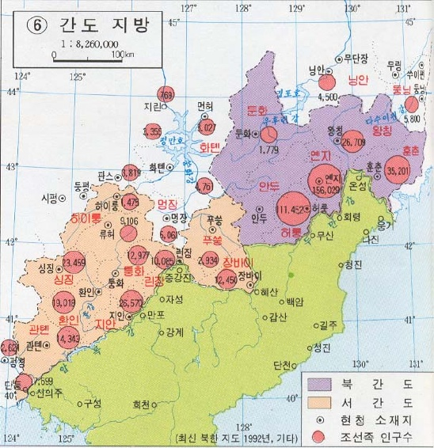
Ⓒ땅콩

Slide 13
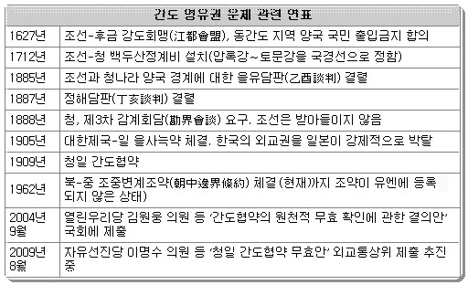
간도협약의 의의와 평가
1909년의 간도 협약은 당사자인 대한제국 정부가 참여하지 않은 가운데 취해진 한국 영토의 할양이다. 간도 협약에 의해 일제는 안봉철도 의 개설 문제, 무순·연대의 탄광 문제, 영구지선의 철수 문제, 관외철도의 법 고문 연장 문제 등 만주에서의 몇 가지를 교환하는 조건으로 중국에 간도를 할양하였던 것이다. 이를 통해 오랜 동안 한.청 양국 사이에 귀속 문제를 두고 논란이 되어 온 간도는 이후 한국의 관할로부터 멀어지게 되었다. 그러나 간도협약은 한국의 위기 상황을 이용한 일본과 청국의 불법행위이며, 협약 내용 자체가 양국의 불법행위를 입증하는 역사적 문 증 이라고 평가된다. 따라서 간도의 귀속 문제는 한국과 중국 사이에 여전히 미해결 현안이다.

Slide 14
간도의 결과
첫째, 두만강을 양국의 국경으로 하고, 상류는 정계비를 지점으로 하여 석을수로 국경을 삼는다.
둘째, 용정촌·국자가·두도구·면초구 등 네 곳에 영사관이나 영사관 분관을 설치한다.
셋째, 청나라는 간도 지방에 한민족의 거주를 승준 한다.
넷째, 간도 지방에 거주하는 한민족은 청나라의 법권 관할 하에 두며, 납세와 행정상 처분도 청국인과 같이 취급한다.
다섯째, 간도 거주 한국인의 재산은 청국인과 같이 보호되며, 선정된 장소를 통해 두만강을 출입할 수 있다.
여섯째, 일본은 길회선(吉會線: 延吉에서 會寧間 철도)의 부설권을 가진다.
일곱째, 가급적 속히 통감부 간도 파출소와 관계 관원을 철수하고 영사관을 설치한다.
앞서 대한제국의 외교권을 강탈한 일본은 간도에 통감부를 설치하여 간도지역이 대한제국의 영토임을 인정하였었다. 그러나 간도협약을 통해 일본은 불과 2년 사이에 자국의 전략적 이해에 따라 간도의 영유권 인식을 한국에서 청국으로 뒤바꾼 셈이자, 대한제국 정부의 의사와 무관하게 간도지역을 청국에 넘겨버린 셈이다. 이로써 1881년부터 다시 재개된 청·한 양측의 간도 영유권 문제는 일본의 군사외교 책략과 청국의 타협으로 미봉되어 미래 한·중의 갈등 요소로 남게 되었다.

Slide 15
간도 - 조중변계조약
영어영문학과
21303455
윤상철

Slide 16
Contents
0
조중변계조약이란?
1
조중변계조약의 의의
2
조중변계조약의 한계
3
간도 관련 영상
4
결론

Slide 17
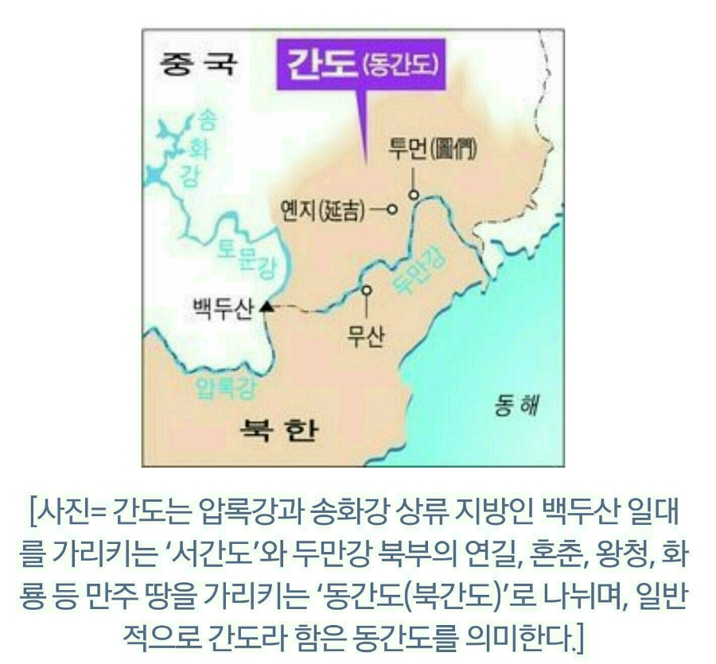
조중변계조약이란?
조중변계조약
1962년 10월 12일
조선민주주의인민공화국과
중화인민공화국 양국이
평양에서 체결한 국경 조약

Slide 18
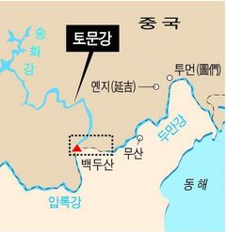
조중변계조약의 의의
19세기 후반부터 한세기 동안
논란을 이어 온 백두산과 두만강 상류의 국경선을 명확히
확정했다는 데에 그 의의가 있다.
19세기 후반부터 한세기 동안
논란을 이어 온 백두산과 두만강 상류의 국경선을 명확히
확정했다는 데에 그 의의가 있다.

Slide 19

조중변계조약의 한계
조선민주주의인민공화국과 중화인민공화국 양측이 모두 비밀로 하였기 때문에 그 구체적 내용은
오늘날 1999년까지 세상에 알려지지 않았다.

Slide 20

조중변계조약의 한계
이 조약은 양국이 모두 그 체결을 공식적으로
인정하는 바 없는 비밀 조약이므로
한반도 통일 과정이나 그 이후에 국경 분쟁이
불씨가 될 가능성을 배제할 수 없다.
현재도 북측이 토문을 국경으로 주장하지 않아
간도의 영유권을 포기했다는 식의
부정적인 평가가 없지 않다.

Slide 21
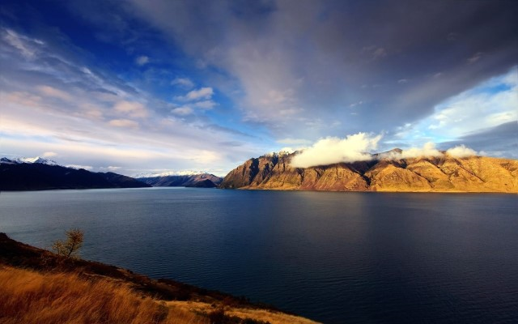
간도관련 영상

Slide 22
동북 공정
영어영문학과
21702865
김재진

Slide 23
Contents
1
동북공정 이란?
2
간도 영유권
3
중국은 왜 동북공정을 주장하나?
4
간도에 대한 중국의 주장
5
중국의 잘못된 주장의 근거

Slide 24
동북 공정 이란?

Slide 25
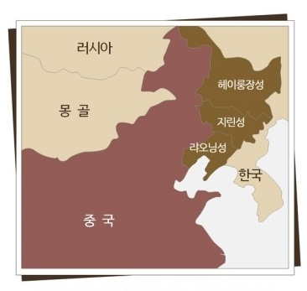
동북공정

Slide 26
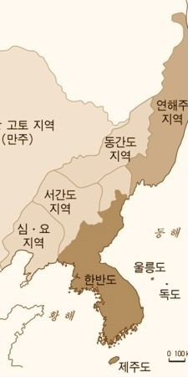
간도 영유권

Slide 27

중국은 왜 동북공정을 주장하나?

Slide 28
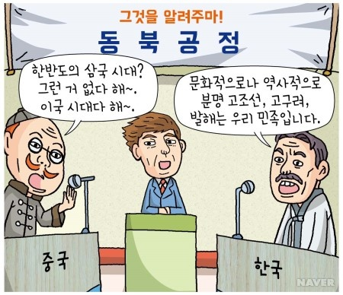
중국의 주장
https://www.youtube.com/watch?v=Xl1G0qZDJvM&t=1s
1분 18초~1분 48초

Slide 29
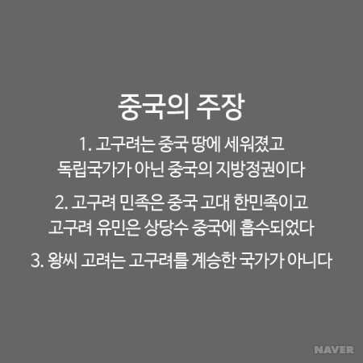
중국의 잘못된 주장의 근거

Slide 30
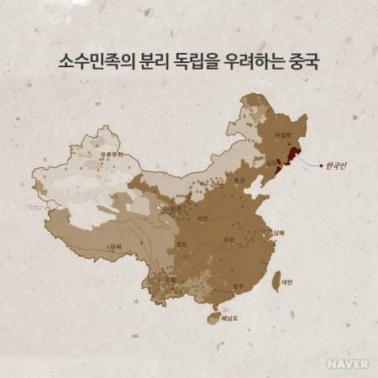

Slide 31
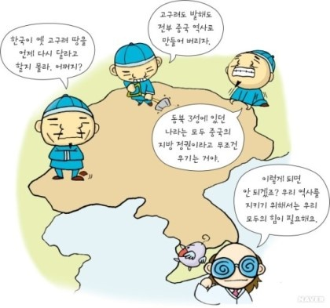
정리

Slide 32
한국의 간도 영유권 주장에 있어서 극복해야 할 현대 국제법의 법리
영어영문학과
21348517
이민형

Slide 33
Contents
0
한국의 간도 영유권 주장에 있어서 극복해야 할 현대 국제법의 법리
1
영토 취득과 관련한 국제법의 일반원칙과 한국의 간도 영유권 주장에 있어서의 선결과제
2
ICJ의 최근 기능주의적 판결 동향과 식민주의에 대한 이해
3
중국의 영토 분쟁 사례를 통해 본 영토취득에 대한 관행 분석
4
결론 카메룬-나이지리아 영토분쟁

Slide 34
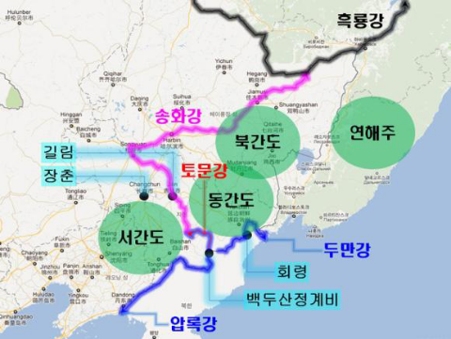
한국의 간도 영유권 주장에 있어서 극복해야 할 현대 국제법의 법리
국내 학계에서 전개되고 있는 간도의 영유권 주장이 종전에는 한국과 중국 간의 영토 분쟁을 의미한다면, 지금까지 진행되고 있는 간도의 접근방법은 그 궤를 달리해야만 한다.
http://www.youtube.com/watch?v=glGfsc3gXHg

Slide 35

영토 취득과 관련한 국제법의 일반원칙과 한국의 간도 영유권 주장에 있어서의 선결과제
첫째, 특정 분쟁 지역에 대한 국가 권력의 행사가 실질적, 지속적, 평화적, 그리고 충분한 방식으로 전개되어야 한다.
둘째, 영토주권은 분쟁의 대상인 영토의 특성에 따라
다른 형태로 전개된다.
셋째, 영토 주권은 일반적으로 주권의 발현을 의미하는
국가 및 정부권한의 기능행사에 관해 분쟁 당사국들이
제기하는 증거들을 평가함으로써, 그 상대적으로 근소한
우세를 판정하는 과정을 거쳐 형성된다.
넷째, 증거의 증빙력은 분쟁영토의 점유와 직접적으로
관계가 있는 국가의 행위와 관련되어야만 한다.

Slide 36
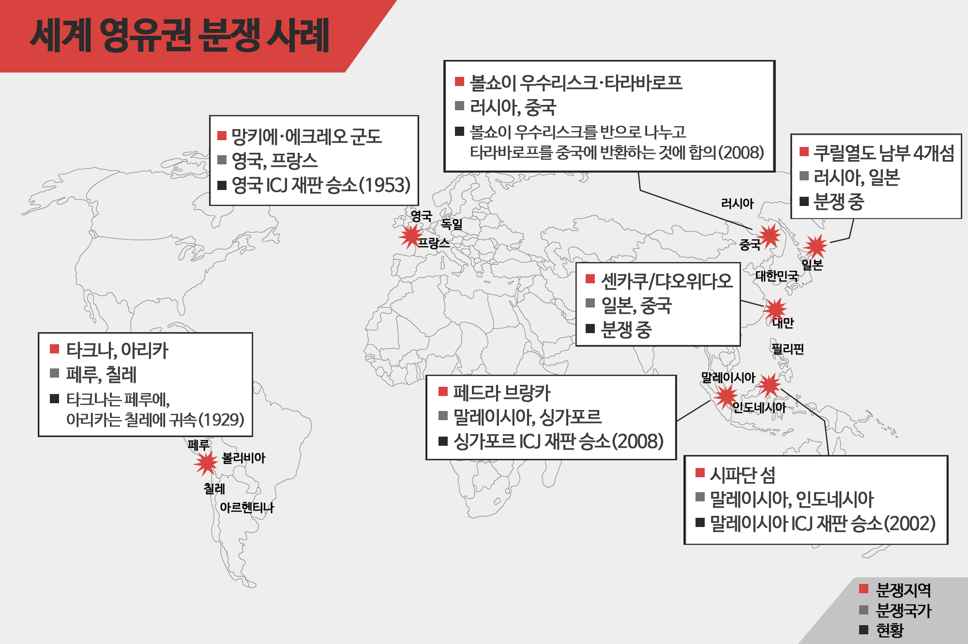
ICJ의 최근 기능주의적 판결 동향과 식민주의에 대한 이해

Slide 37
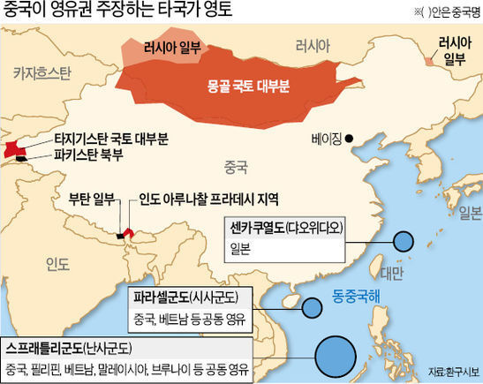
중국의 영토 분쟁 사례를 통해 본 영토취득에 대한 관행 분석

Slide 38
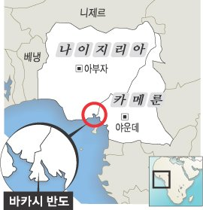
카메룬-나이지리아 영토분쟁

Slide 39
Thank you

